Slide 1
Projet Filière : Ingénierie Logicielle et Cybersécurité (ILCS)
Projet Fin de module
Année universitaire : 2024/2025 Professeur : RABHI Ouzayr

Slide 2
Plan du Projet DevProfile
Introduction générale du projet et ses objectifs pédagogiques
Fonctionnalités principales : gestion des projets et compétences
Génération et téléchargement du CV en format PDF
Technologies et outils utilisés, notamment Laravel 11
Architecture MVC et organisation du code
Étapes clés du développement et déploiement

Slide 3

introduction générale
Ce projet DevProfile, intégré au module Développement Web Avancé en filière Ingénierie Logicielle et Cybersécurité, a pour ambition l’application pratique de Laravel 11. Il vise à concevoir une application web complète dédiée aux développeurs, permettant la gestion des profils, projets, compétences, ainsi que la génération automatique de CV au format PDF.
Au travers de ce projet, les étudiants expérimentent les principes fondamentaux de Laravel, focalisés sur la construction d’une architecture MVC robuste et l’exploitation des outils natifs de Laravel, notamment l’authentification Breeze et la génération PDF avec DomPDF.

Slide 4

Objectifs Pédagogiques du Projet DevProfile
Configuration Laravel 11
Apprendre à configurer un nouveau projet Laravel avec authenticitation via Breeze, assurant une base sécurisée et fonctionnelle.
Fonctionnalités CRUD
Implémenter la création, lecture, mise à jour et suppression des données, essentielles pour toute application dynamique.
Relations Eloquent
Utiliser efficacement les relations One-to-Many entre utilisateurs, projets, et compétences pour structurer la base de données relationnelle.
Génération PDF
Maîtriser la génération de fichiers PDF dynamiques en exploitant la bibliothèque Laravel DomPDF.

Slide 5
Fonctionnalités Principales de l’Application
Authentification Sécurisée
Gestion de Profil Utilisateur
Protection des pages avec Laravel Breeze offrant inscription et connexion via stack Blade, garantissant un accès contrôlé et sécurisé.
Modification en temps réel des données comme nom, email, titre professionnel et biographie.
Profil public consultable via une URL personnalisée qui facilite le partage du CV en ligne.
Toutes les pages sont protégées par middleware auth, sauf la page publique accessible par URL unique.

Slide 6



Gestion des Projets et Compétences
Projets
Ajout, modification, suppression facile des projets
Détails complets : titre, description, lien externe optionnel (GitHub, portfolio)
Compétences
Ajout et suppression simplifiée des compétences techniques
Exemples typiques : PHP, Laravel, JavaScript

Slide 7
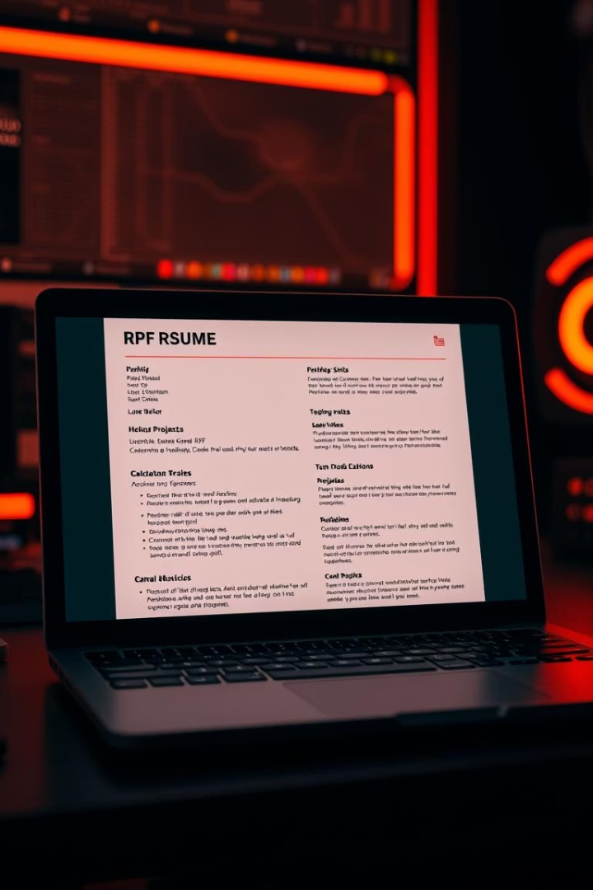
Génération et Téléchargement du CV en PDF
Contenu du CV
Génération PDF
Inclut nom, titre, biographie, liste détaillée des projets et des compétences de l’utilisateur.
Utilisation de Laravel DomPDF pour créer un fichier PDF clair, professionnel et téléchargeable directement depuis le profil.
Accessibilité
Facilité d’accès aux CV via URL publique, ce qui simplifie la présentation et le partage.

Slide 8
Technologies et Outils Utilisés
Backend et Authentification
Frontend et Mise en Page
Base de Données & Génération PDF
Laravel 11 pour la structure MVC
Blade pour les vues dynamiques
Laravel Breeze pour système d'authentification simple et robuste
Tailwind CSS pour un design réactif et moderne
MySQL comme système de gestion de base de données relationnelle
Laravel DomPDF pour la création de documents PDF

Slide 9
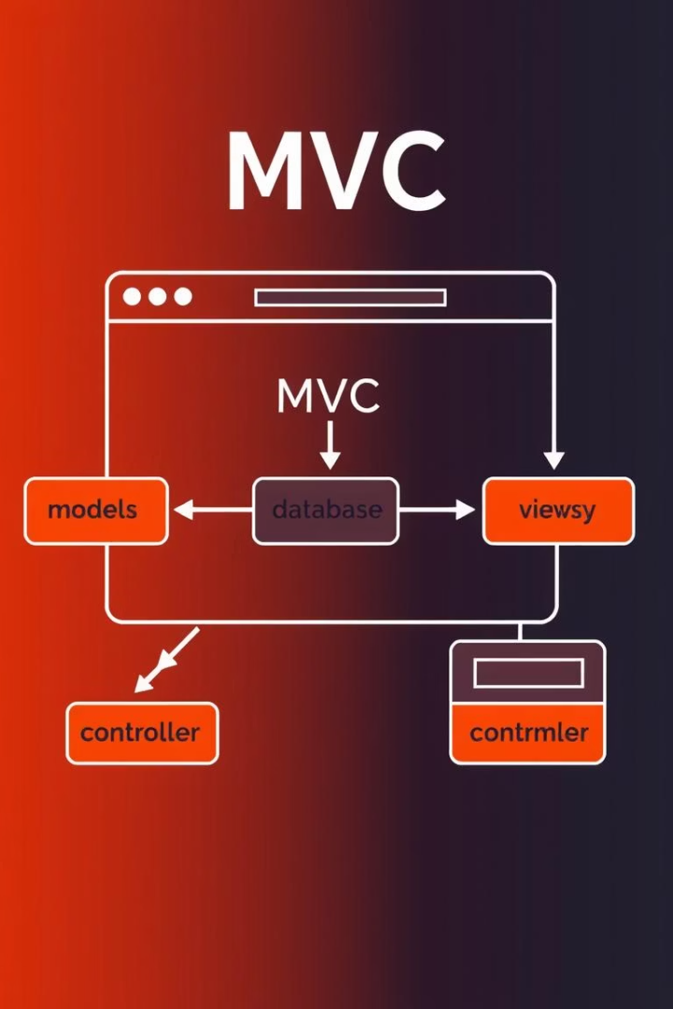
Architecture du Projet sous le Modèle MVC
Modèles
Model User (profil + projets et compétences), Project, Skill
Contrôleurs
DashboardController, ProfileController, ProjectController, SkillController, PDFController, PublicProfileController
Vues
Blade templates : accueil, tableau de bord, profil public, CV PDF
Routes
Routes protégées pour utilisateurs connectés et route publique profil

Slide 10

Étapes Clés du Développement
Initialisation & Configuration
Installation via Composer, ajout de Laravel Breeze, configuration de la base MySQL et migrations initiales.
Implémentation CRUD et Middleware
Création des interfaces d’ajout, modification, suppression avec protection via middleware auth.
Profil Public et Génération de CV
Mise en place de la page publique accessible sans connexion et integration DomPDF pour le CV téléchargeable.
Tests, Validation et Design
Vérification globale des fonctionnalités et ajustements visuels avec Tailwind CSS.

Slide 11
Remerciements
Nous vous remercions sincèrement pour votre attention et votre intérêt. Nous sommes impatients de collaborer avec vous et d’atteindre nos objectifs communs.

